Slide 1


2025학번 전공 및 제2트랙 신청 매뉴얼(학생)

Slide 2
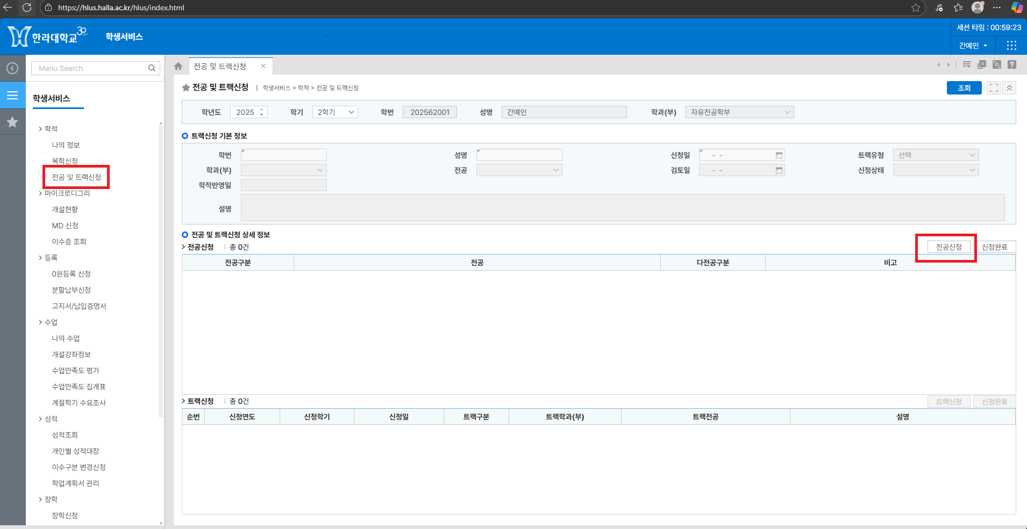
2025학번 전공 및 트랙 신청 안내 (전공신청_자유전공학부생만 해당)
1 /
학사정보시스템
로그인
학적_전공 및 트랙신청
전공신청(자유전공학부)
트랙신청(전체학과)
(심화형,복합형,융합형 중 택1)
1. 전공신청(자유전공학부만 해당됨.)
① “전공및트랙신청” 메뉴선택
② 전공신청 Click

Slide 3
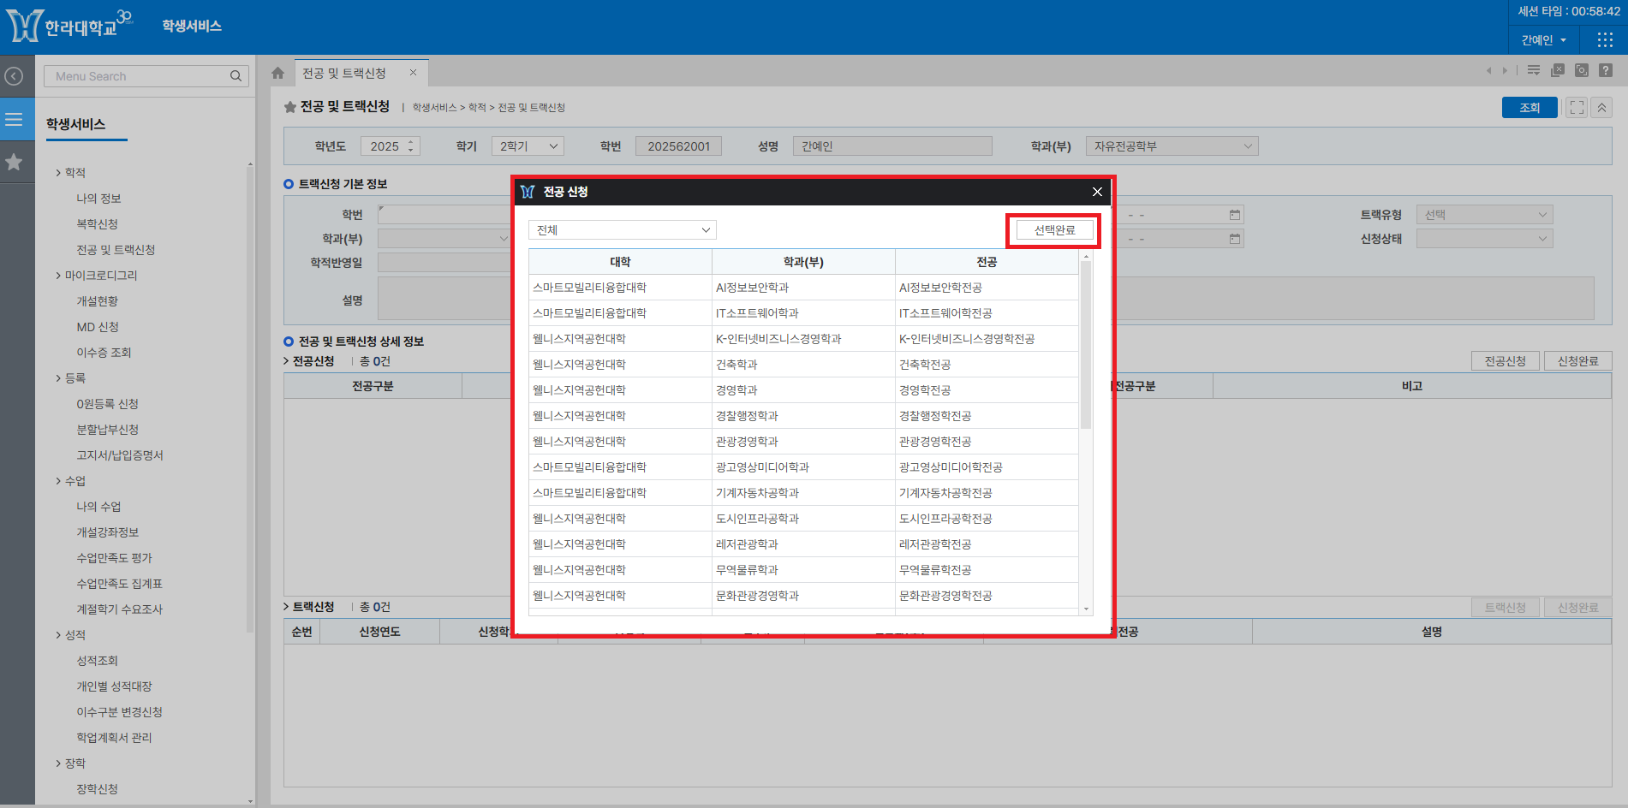
2025학번 전공 및 트랙 신청 안내 (전공신청_자유전공학부생만 해당)
1 /
학사정보시스템
로그인
학적_전공 및 트랙신청
전공신청(자유전공학부)
트랙신청(전체학과)
(심화형,복합형,융합형 중 택1)
1. 전공신청(자유전공학부만 해당됨.)
② 선택완료 Click
① 희망 전공 선택

Slide 4
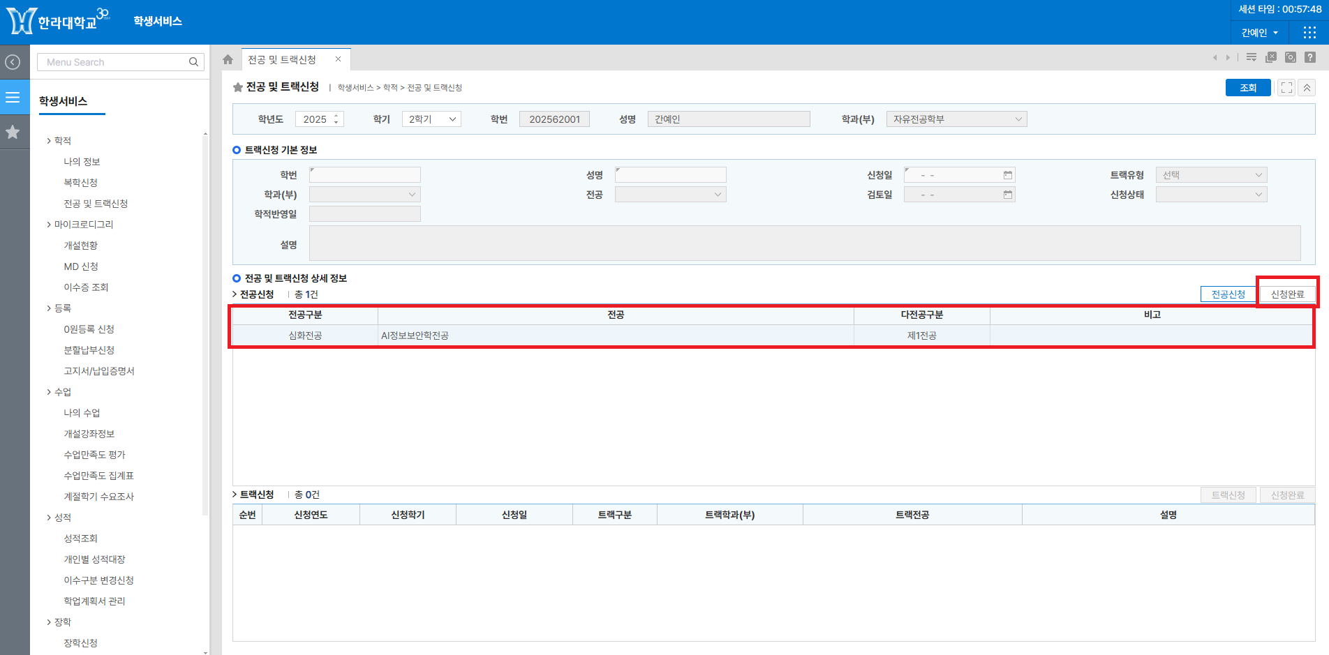
2025학번 전공 및 트랙 신청 안내 (전공신청_자유전공학부생만 해당)
1 /
학사정보시스템
로그인
학적_전공 및 트랙신청
전공신청(자유전공학부)
트랙신청(전체학과)
(심화형,복합형,융합형 중 택1)
1. 전공신청(자유전공학부만 해당됨.)
② 신청완료 Click
① 신청 전공 확인

Slide 5
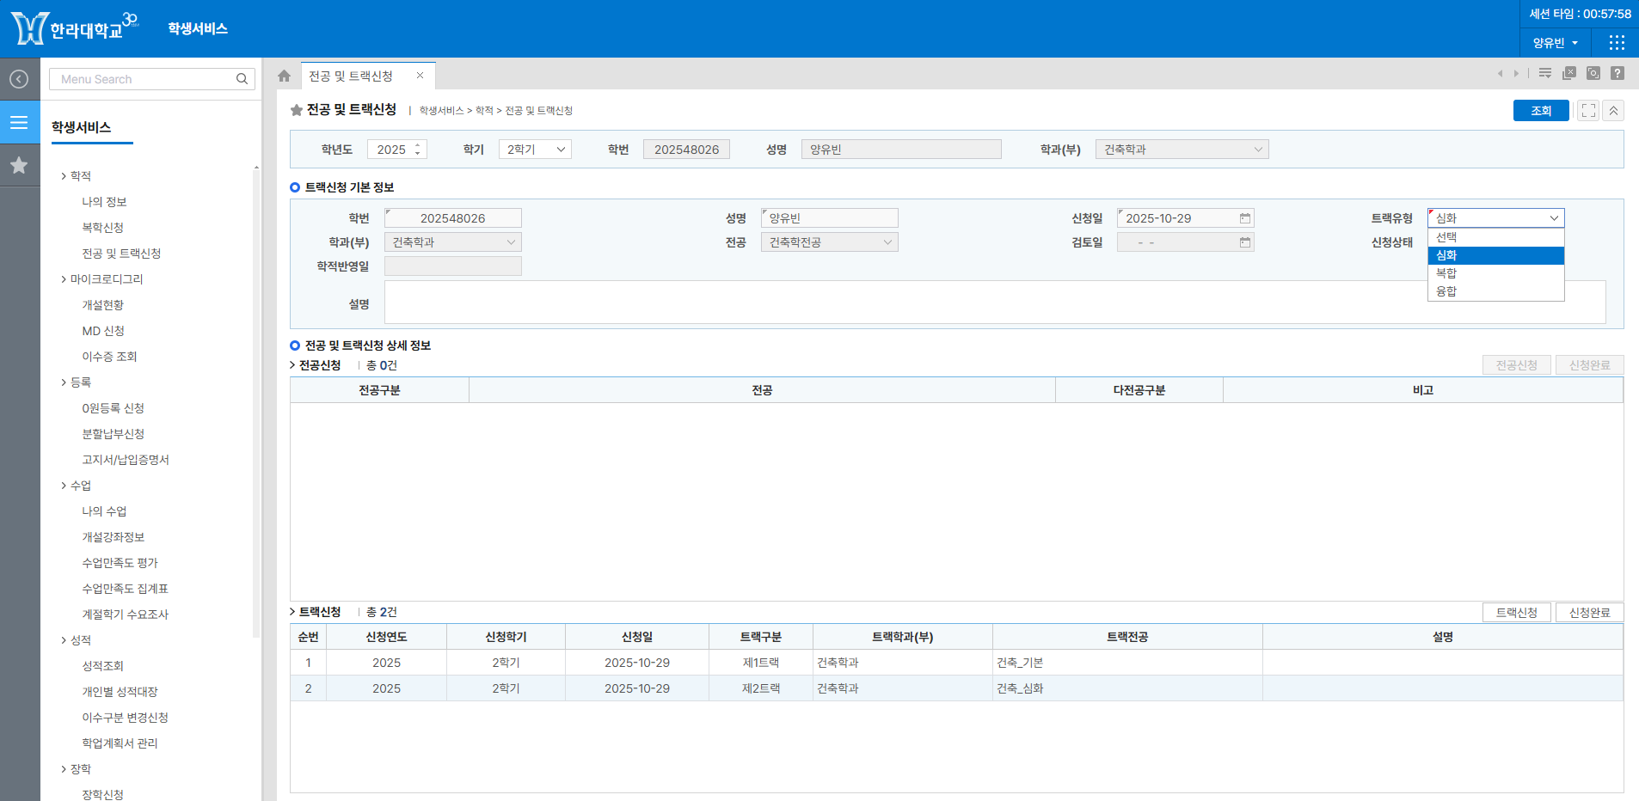
2025학번 전공 및 트랙 신청 안내 (제2트랙_전체학과 신청)
1 /
학사정보시스템
로그인
학적_전공 및 트랙신청
전공신청(자유전공학부)
트랙신청(전체학과)
(심화형,복합형,융합형 중 택1)
1. 트랙신청(심화형)
③ 트랙유형 선택(심화)
① 전공및트랙신청 메뉴선택
② 트랙신청 Click

Slide 6
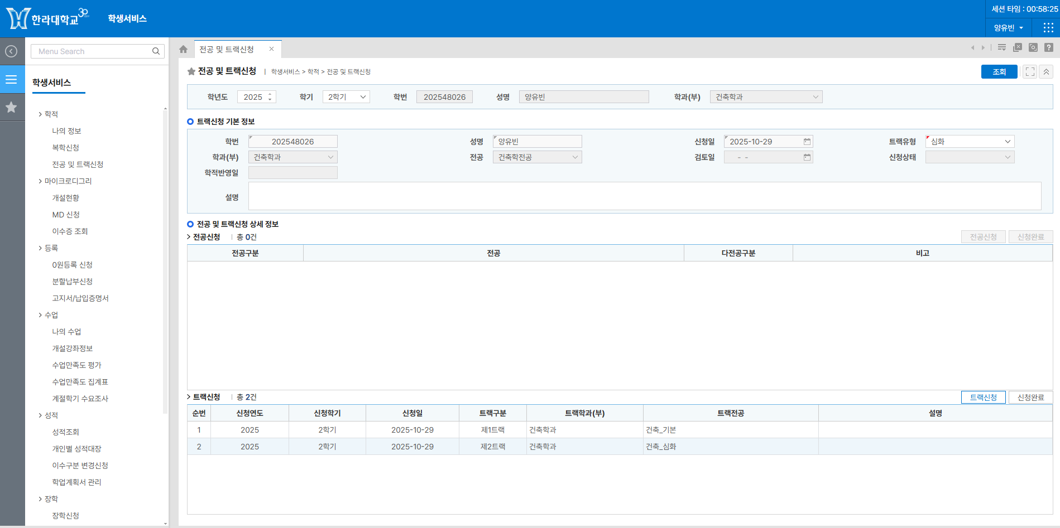
2025학번 전공 및 트랙 신청 안내 (제2트랙_전체학과 신청)
1 /
학사정보시스템
로그인
학적_전공 및 트랙신청
전공신청(자유전공학부)
트랙신청(전체학과)
(심화형,복합형,융합형 중 택1)
1. 트랙신청(심화형)
④ 트랙신청 내용 확인
⑤ (반드시)신청완료 Click

Slide 7
2025학번 전공 및 트랙 신청 안내 (제2트랙_전체학과 신청)
1 /
학사정보시스템
로그인
학적_전공 및 트랙신청
전공신청(자유전공학부)
트랙신청(전체학과)
(심화형,복합형,융합형 중 택1)
1. 트랙신청(복합형)
③ 트랙유형 선택(복합)
① 전공및트랙신청 메뉴선택
② 트랙신청 Click

Slide 8
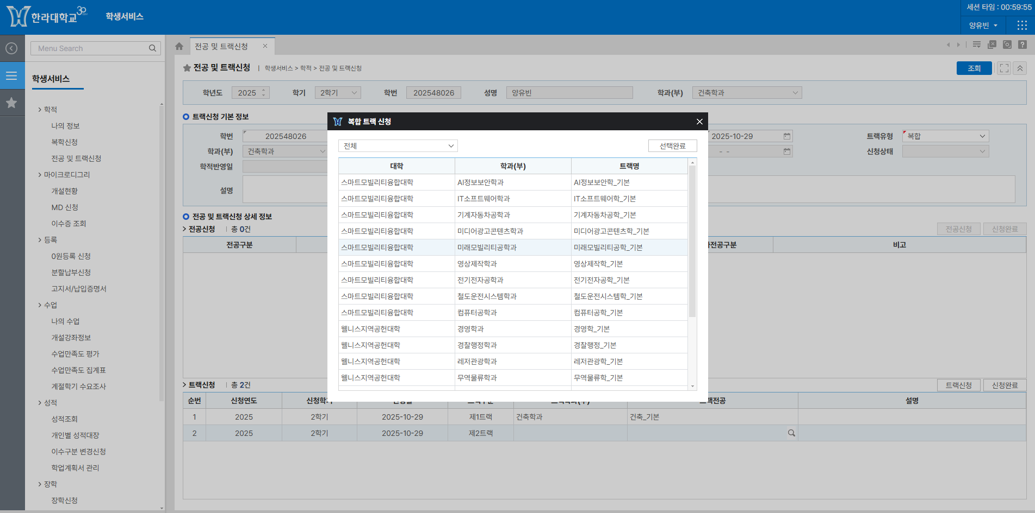
2025학번 전공 및 트랙 신청 안내 (제2트랙_전체학과 신청)
1 /
학사정보시스템
로그인
학적_전공 및 트랙신청
전공신청(자유전공학부)
트랙신청(전체학과)
(심화형,복합형,융합형 중 택1)
1. 트랙신청(복합형)
④ 희망하는 제2트랙 선택
⑤ 선택완료 Click

Slide 9
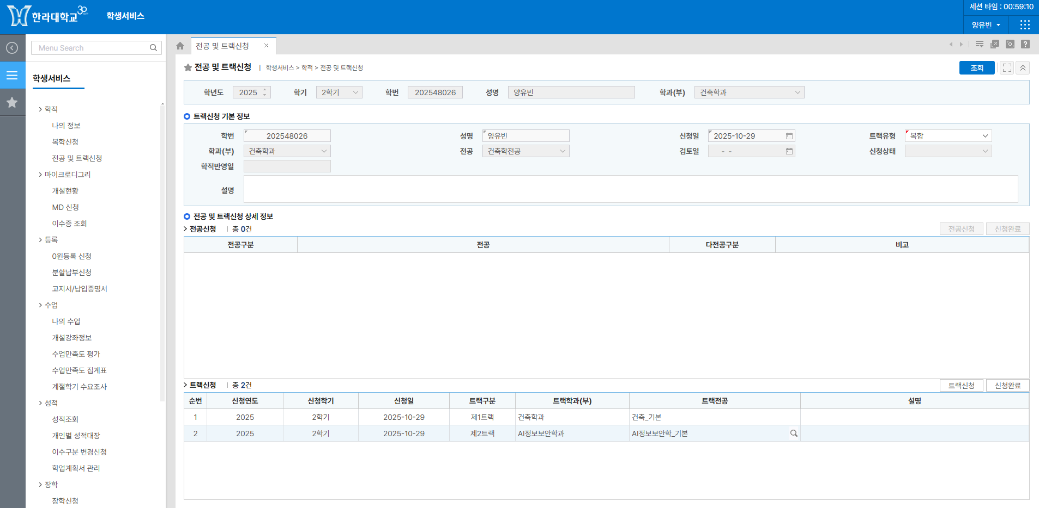
2025학번 전공 및 트랙 신청 안내 (제2트랙_전체학과 신청)
1 /
학사정보시스템
로그인
학적_전공 및 트랙신청
전공신청(자유전공학부)
트랙신청(전체학과)
(심화형,복합형,융합형 중 택1)
1. 트랙신청(복합형)
⑥ 트랙신청 내용 확인
⑦ (반드시)신청완료 Click

Slide 10
2025학번 전공 및 트랙 신청 안내 (제2트랙_전체학과 신청)
1 /
학사정보시스템
로그인
학적_전공 및 트랙신청
전공신청(자유전공학부)
트랙신청(전체학과)
(심화형,복합형,융합형 중 택1)
1. 트랙신청(융합형)
③ 트랙유형 선택(융합)
① 전공및트랙신청 메뉴선택
② 트랙신청 Click

Slide 11
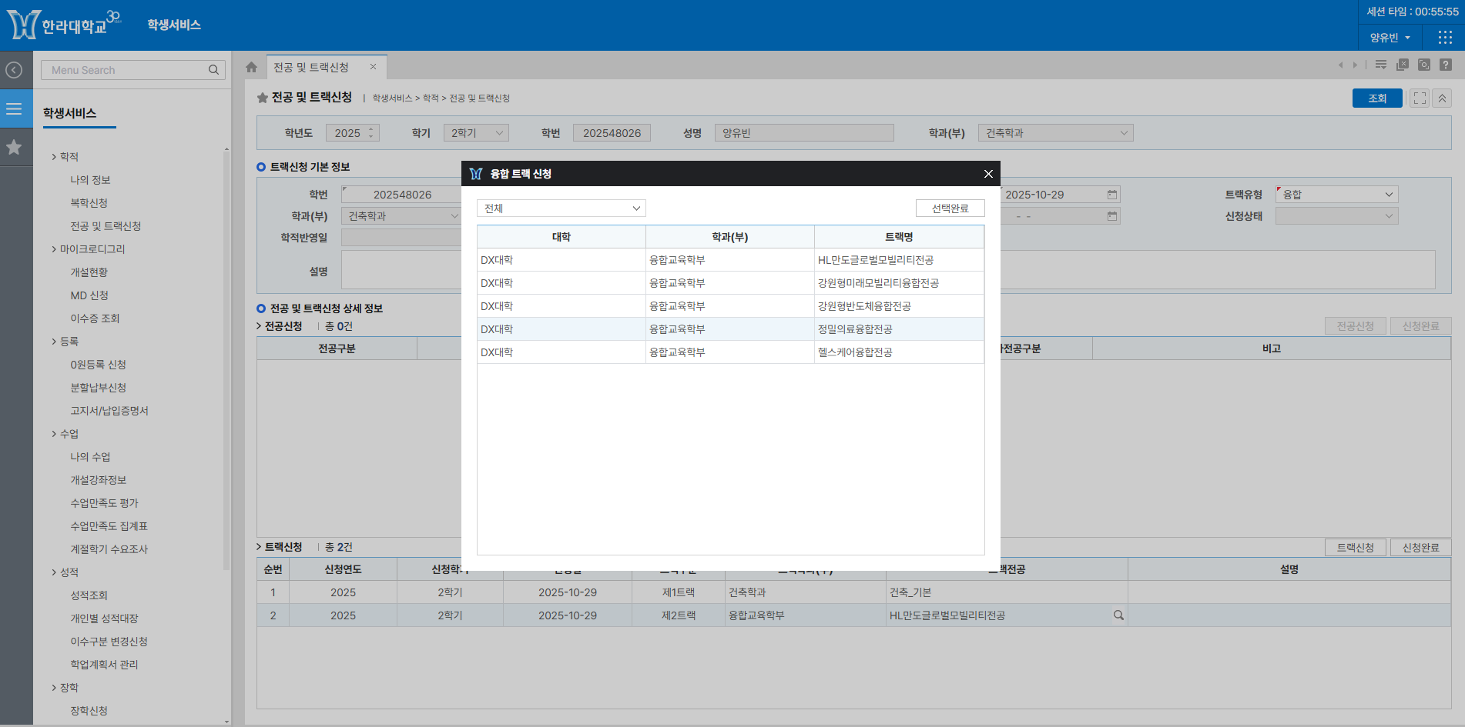
2025학번 전공 및 트랙 신청 안내 (제2트랙_전체학과 신청)
1 /
학사정보시스템
로그인
학적_전공 및 트랙신청
전공신청(자유전공학부)
트랙신청(전체학과)
(심화형,복합형,융합형 중 택1)
1. 트랙신청(융합형)
④ 희망하는 제2트랙 선택
⑤ 선택완료 Click

Slide 12
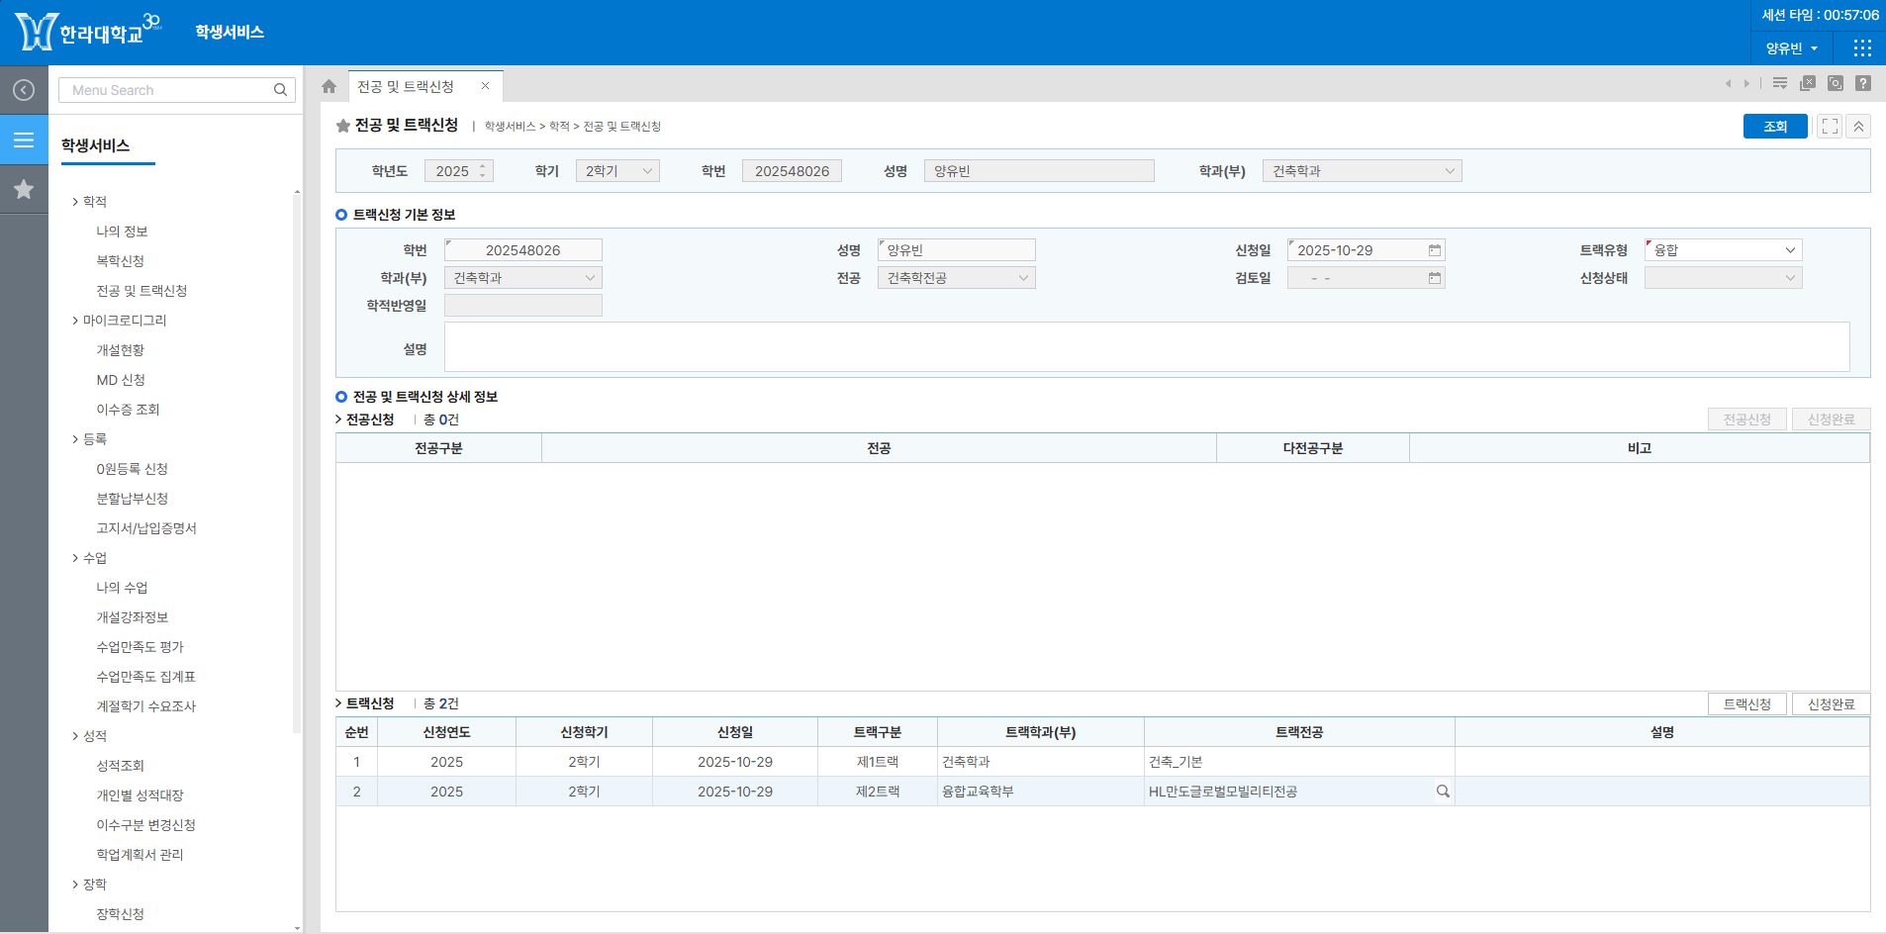
2025학번 전공 및 트랙 신청 안내 (제2트랙_전체학과 신청)
1 /
학사정보시스템
로그인
학적_전공 및 트랙신청
전공신청(자유전공학부)
트랙신청(전체학과)
(심화형,복합형,융합형 중 택1)
1. 트랙신청(융합형)
⑥ 트랙신청 내용 확인
⑦ (반드시)신청완료 Click

Slide 13
감사합니다.
문의사항 : 033-760-1136

